Slide 1
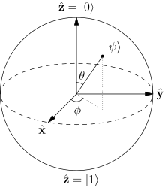
Quantum Computing
“in the not-too-distant future”
Edison Arley Plaza Marin 2019

Slide 2
Contenido
- ¿Que es? - Tendencia - Aspectos relevantes - Riesgos - Dilema ético - Problema de Interés - Solución al problema - Pitch (otra presentación) - Empresas llamadas a invertir rápidamente en QC - Empresas llamadas a no invertir por ahora en QC
Edison Arley Plaza Marin, 2019

Slide 3
¿Que es QC?
Tipo de computación
→ estado cuántico → partículas subatómicas (electrones, iones)
→ Qubit
Imagina el proceso actual para: Factorizar un numero muy grande. Salir de un laberinto con n posibilidades Búsqueda de una frase en los libros de una biblioteca

Slide 4
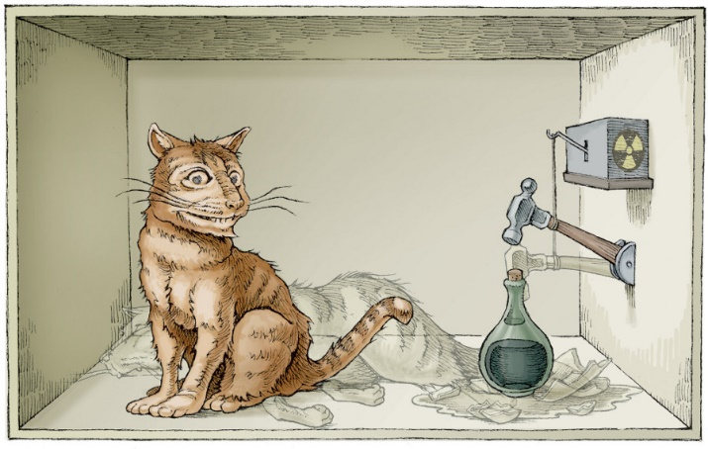
¿Que es QC?
Ordenador Clásico QC. Bit Qubit
[0,1] [0,1][1,0] (superposición)
Tamaño: n 2^n
EL GATO DESCHRÖDINGER
EJ: 3 bits
110 Un solo estado
3 qubits
A(1) 000 +
A(2) 001 +
A(3) 010 +
A(4) 011 +
A(5) 100 +
A(6) 101 +
A(7) 110 +
A(8) 111

Slide 5
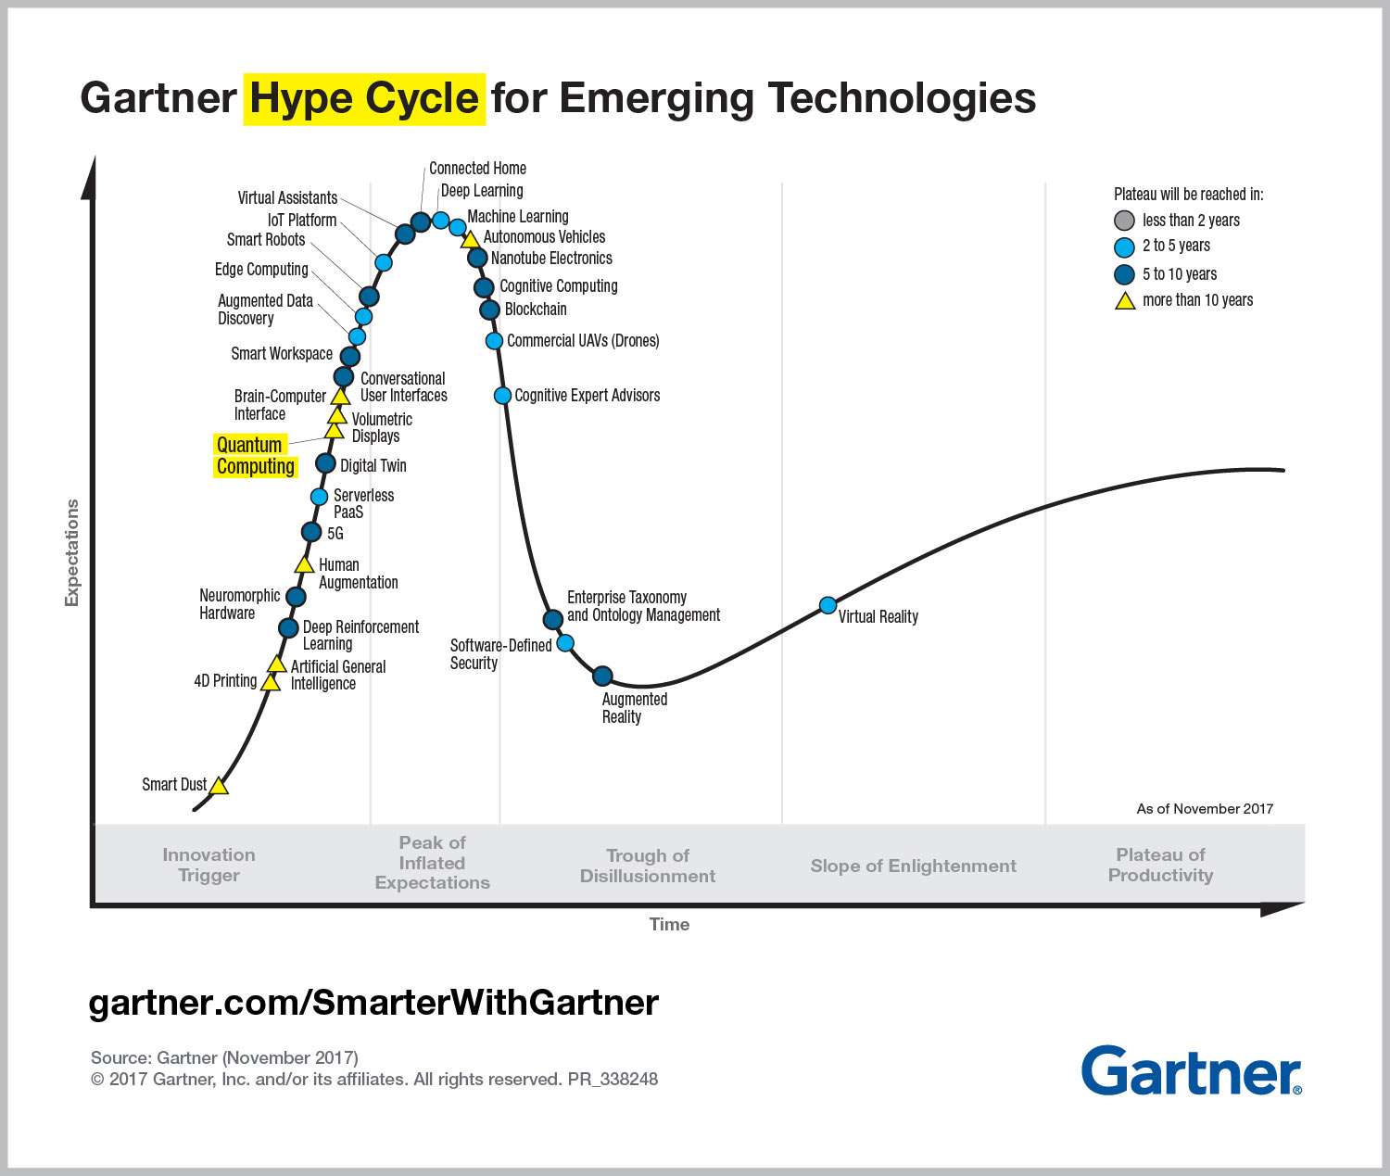
Tendencia 2017

Slide 6
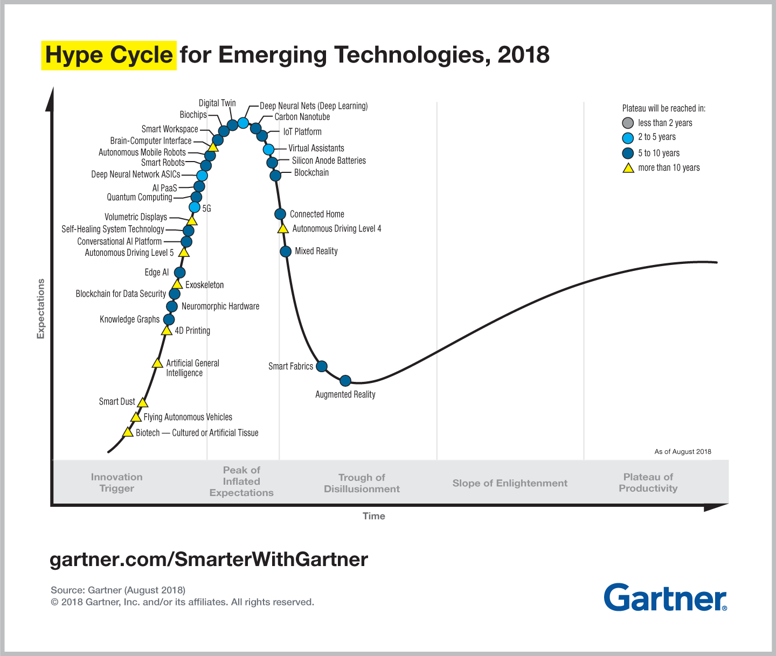
Tendencia 2018

Slide 7
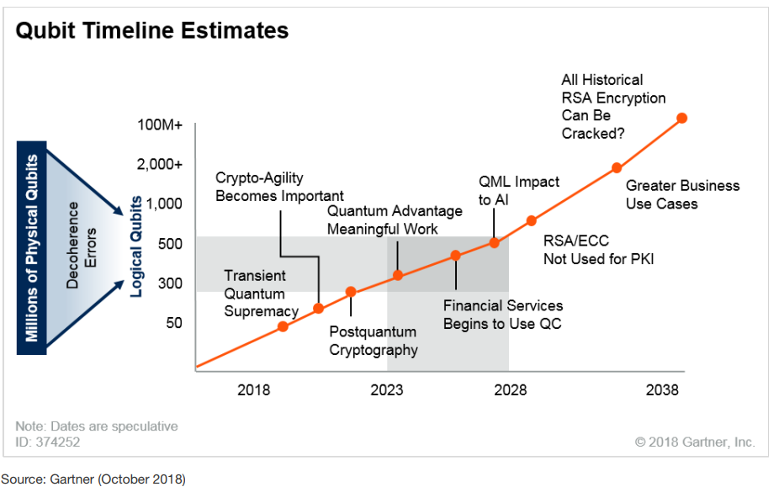
Tendencia

Slide 8
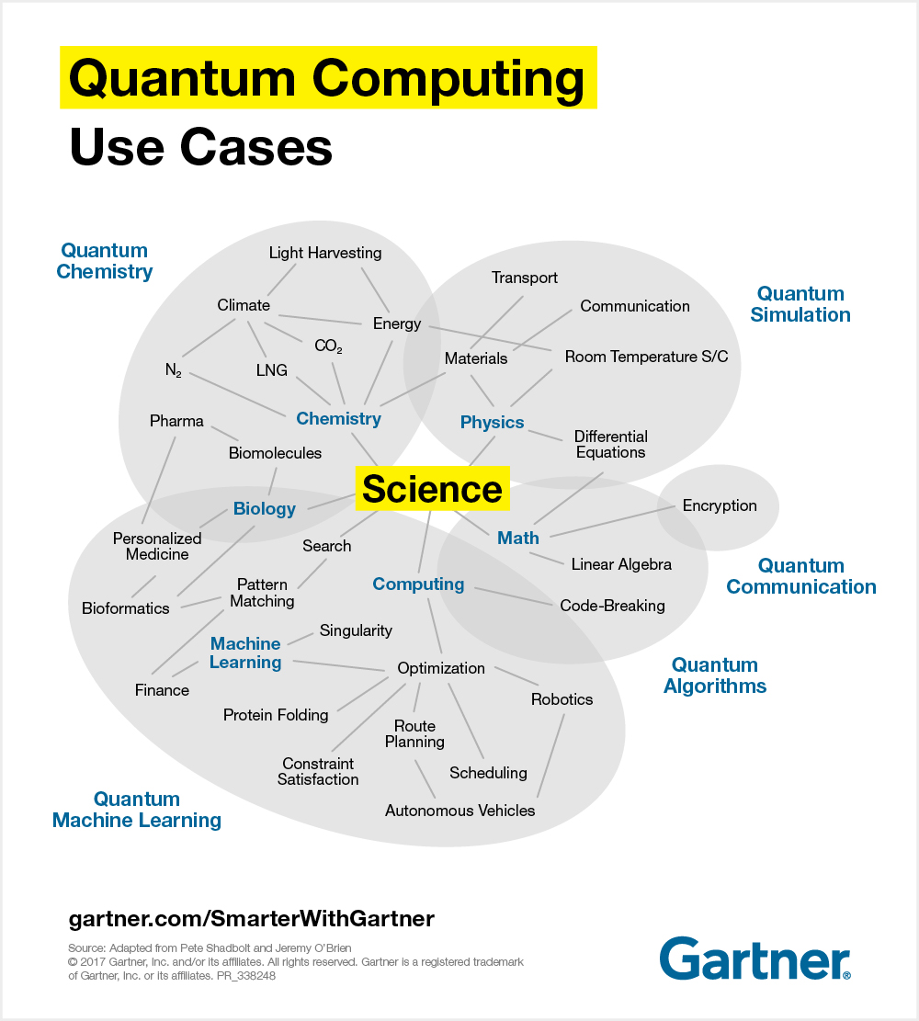
Tendencia

Slide 9
Aspectos relevantes
QC es un proceso masivamente paralelo que escala exponencialmente a medida que agrega qubits adicionales Computación cuántica y Seguridad
NITS: comenzar a desarrollar normas para criptográfica postcuantica https://csrc.nist.gov/Projects/Post-Quantum-Cryptography/Post-Quantum-Cryptography-Standardization
Agencia de seguridad nacional (NSA): comenzar a revisar su cifrado para protegerse contra la amenza planteada por las computadoras cuánticas

Slide 10
Riesgos
Errores que afectan la información cuántica almacenada.
Algoritmo de Shor (un mensaje cifrado con RSA puede ser descifrado)
Decoherencia (Cuando un sistema cuántico no esta perfectamente aislado del entorno pero esta en contacto con su entorno, la coherencia decae con el tiempo) Falta de lenguajes de desarrollo estándar

Slide 11
Dilema ético
Que pasara con las claves de tarjetas de crédito/debito, claves de correo ?
Edison Arley Plaza Marin, 2019

Slide 12
Problema de interés
clasificar datos incluyendo datos desbalanceados de fuentes de millones y millones de datos con algoritmos tradicionales, costo – beneficio.
Tema relacionado a ML, BigData, DL, Minería de datos.
Edison Arley Plaza Marin, 2019

Slide 13
Solución al problema
Lograr crear modelos de diferentes algoritmos de clasificación incluso usando QC y publicarlos/ofrecerlos como QCaaS

Slide 14
Empresas llamadas a invertir rápidamente en QC
Grandes empresas de Computadores y servicios Cloud
- IBM
- Microsoft
- Google Cloud platform
- Oracle
- AWS
- Dwave Systems
- Empresas de infraestructura computacional

Slide 15
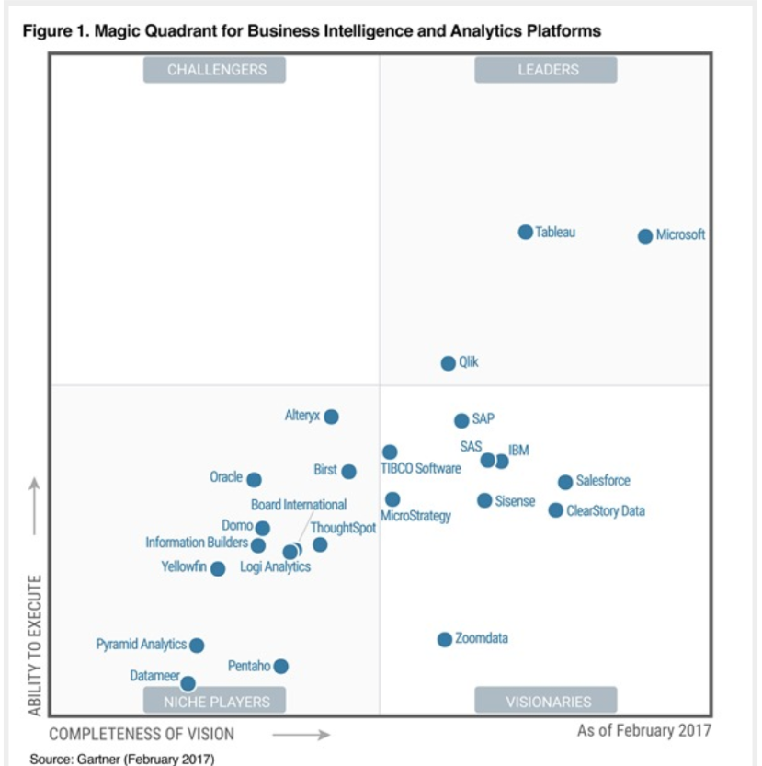

Slide 16
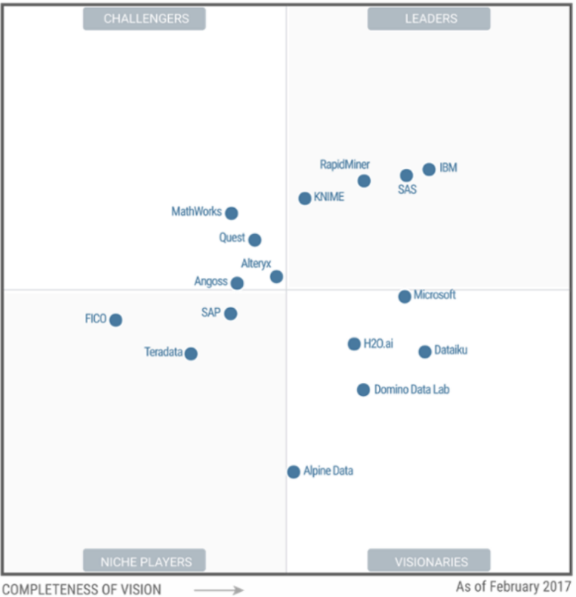
Gartner Magic Quadrant for Data Science Platforms

Slide 17
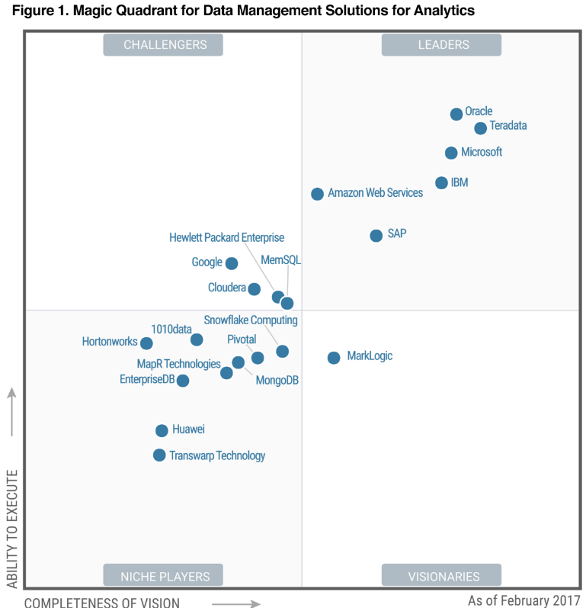

Slide 18
Empresas llamadas a no invertir por ahora en QC
"El consejo clave es: no te asustes", dice Matthew Brisse. "Tienes tiempo, pero no te atrases como lo hiciste con ML y AI".
No ignore QC, pero proceda con precaución
Empresas locales

Slide 19
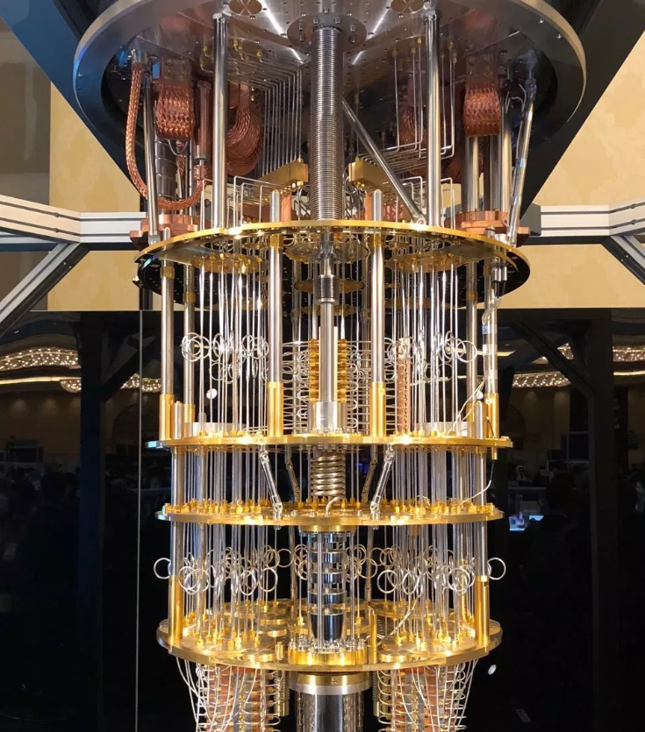
? y/o Gracias
“in the not-too-distant future”
Edison Arley Plaza Marin 2019

